Slide 1
Bewegungstherapie aus sportwissenschaftlicher Sicht
Vortrag zur 2. Tagung
„Interdisziplinärer Arbeitskreis Bewegungstherapie bei psychischen Erkrankungen“
Dr. Katharina Alexandridis
Bewegungstherapeutin & Sportwissenschaftlerin

Slide 2
Sportwissenschaft (Querschnittswissenschaft)
Auswahl verschiedener Disziplinen
Biomechanik
Bewegungslehre (Motologie)
Sportdidaktik
Sportgeschichte
Sportinformatik
Sportmedizin
Sportökologie
Sportpädagogik
Sportphilosophie
Sportanthropologie
Sportethik
Sportpsychologie
Sportökonomie
Sportrecht
Sportsoziologie
Trainingswissenschaft

Slide 3
Hf Sport und Sportwissenschaften
Nf Sportmedizin/Erziehungswissenschaften
Heidelberg 1983
Sportarten (Schulsportarten und zwei andere)
Psychomotorik
Kreativer Tanz
Entspannungstechniken
Gymnastik
Rückenschule
Herzsport
Sport für GB
Kleine Spiele
Biomechanik
Bewegungslehre
Trainingslehre
Sportphysiologie
Sportorthopädie
Sportpädagogik
Sportpsychologie
Sport mit Sondergruppen
Methodenlehre/Statistik
Praxis
Theorie

Slide 4
Auf Bachelor folgende Masterstudiengänge
Sport, Gesundheit und Prävention
(national 2008/2009)
Adapted Physical Activity
(international 1990/1991)

Slide 5
Sportwissenschaft versteht unter Sport mehr als der nordamerikanische Sportbegriff
Sportwissenschaft = Bewegungswissenschaft
Bewegen schließt das „Nicht-Bewegen“ ein

Slide 6
Definition Sport- und Bewegungstherapie (DVGS)
ärztlich indizierte & verordnete Bewegung
verhaltensorientierte Komponenten
Therapeut plant &dosiert
Therapeut mit Arzt kontrollieren
Durchführung in Einzel und Gruppe

Slide 7
Ziele der Sport- und Bewegungstherapie
Rehabilitation und Prävention von physischen, psychischen und psychosozialen Beeinträchtigungen
Handlungs- & Sozialkompetenz
Verhaltensstabilisation bzw. Verhaltensänderung
Verbesserung der Lebensqualität
Ökonomisierung des Gesundheitswesens

Slide 8
Sport- und Bewegungstherapie haben Auswirkungen auf:
Biophysische Parameter, diese wiederum
auf die Psyche
das Selbstkonzept
das Gefühl der eigenen Kontrolle und
Wirksamkeit
soziale Unterstützungssysteme
(Biddle 1996, Fox 1997)

Slide 9
Körper – und bewegungsorientierte Verfahren in der Psychotherapie
Tai Chi
Eutonie
Integrative BWT
Spiraldynamik
Psychomotorische Therapie
Feldenkreis
Tanztherapie
Physiotherapie
Autogenestraining
Konzentrative BWT
Sporttherapie
Psychotherapie
modifiziert nach Hölter 1993

Slide 10
Hauptmedium der Bewegungstherapie ist das bewusste Erleben des Körper (in Ruhe und in Bewegung), bei sich und in Kontakt, einzeln oder in der Gruppe.
Ergänzungen sind das therapeutische Gespräch und der gestaltungstherapeutische Ausdruck.

Slide 11
Hauptmedium der Psycho-therapie ist das therapeutische Gespräch, einzeln oder in der Gruppe.
Ergänzungen sind Rollenspiele, Aufstellungen, Expositionen...

Slide 12
Psychotherapeuten
Studium
Medizin
Psychologie
Psychiatrie/ Psychotherapie
Psychosomatische Medizin
Psych. Psychotherapeut
Kinder- und Jugendpsychiatrie/Psychotherapie
Psych. Psychotherapeut f. Kinder und Jugendliche

Slide 13
Welche Berufsgruppen finden sich in psychosomatischen Kliniken?
Bewegungsfachberufe:
Diplomsportlehrer
Sportwissenschaftler (M.A., Staatsexamen)
Physiotherapeuten
Gymnastiklehrer
Später Berufene:
Eutonielehrer
Atemtherapeuten
Tanztherapeuten
Huber 1996

Slide 14
Was BWT im einzelnen wirklich ist, ergibt sich wie bei der Psychotherapie auch (vgl. Grawe 1989, 1992) aus einer komplexen Interaktion von Merkmalen der Therapeuten, der Patienten und der Methode.

Slide 15
Akutkrankenhaus mit 378 Betten
3 Häuser
15 Stationen
Pro Station 20 – 28 Betten
ca. 130 Patienten mit Essstörungen, Spezialstationen für Schmerz-, Tinnitus-, Burn-Out-Syndrom bei Lehrern.....
„Indikativgruppenprinzip“ (ABT, SBT, Soma, GSK, SKL...)

Slide 16
Klinik Roseneck
(Aus-, Fort- und Weiterbildungen)
7 Sportwissenschaft (Dipl., Magister)
2 Adapted Physical Activity (Aufbaustudium)
2 Atemtherapeuten (davon 1 in Ausbildung)
1 Feldenkrais (in Ausbildung)
1 Expressive Arts Therapy
1 Spiraldynamik
Tai Chi/Qi Gong
2 Tanztherapie (davon 1 in Fortbildung)

Slide 17
Unsere stationsbezogenen Gruppen
Stationsbezogene Bewegungstherapie/
Körpererfahrung (Privatstationen Körperpsychotherapie)
Stationsbezogene Bewegungstherapie/Tanztherapie
Je nach Größe der Station 2-3 x 100 min wchtl. 8 –12 Patienten; 1 Bewegungstherapeut
Insgesamt 35 Gruppen wöchentlich

Slide 18
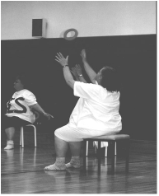
Stationsübergreifende Angebote
Gymnastik (2/wchtl.)
Wirbelsäulengymnastik (10/wchtl.)
Hockergymnastik (2/wchtl.)
Beckenbodengymnastik (2/wchl.)
Wassergymnastik (8/wchtl.)
Nordic Walking (7/wchtl.)
Laufen
Schwimmkurs

Slide 19
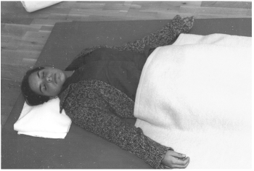
Atemtherapien (8/wchtl.) und
Atemtherapien bei Schlafstörungen (3/wchtl.)

Slide 20
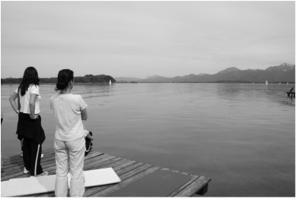
Vielen Dank für Ihre Aufmerksamkeit!

Slide 21
WISSENSCHAFTLICHER PROJEKTE
(3 Promotionsarbeiten, 11 Diplomarbeiten)
1) Bewegungstherapie bei Frauen mit Bulimia nervosa, Evaluation einer stationären Körpertherapie (Dissertation von Alexandridis, K., Diplomarbeit von Eden, M.)
2) Evaluation eines ambulanten Bewegungsprogramms für Frauen und Männer mit starkem Übergewicht (Dissertation von Alexandridis, J.)
3) Bewegungstherapie bei depressiven Patienten- ein Interventionsvergleich (Dissertation von Heimbeck, A.)
4) Diplomarbeiten von Studenten aus Köln, München, Leipzig, Heidelberg, Halle zu den Themen: Belastungsdosierung bei Depression, Interventionsvergleiche bei Adipositas, Achtsamkeitstraining bei BPD, Pferdgestützte Körpertherapie bei Essstörungen,Diagnostische Methoden zur Erfassung des Bewegungsverhaltens

Slide 22
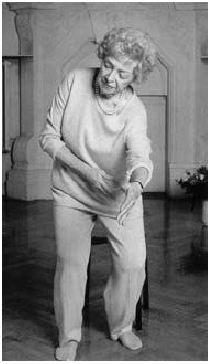
Else Middendorf (Atemtherapeutin)
Sammlung
Durchlässigkeit
Hingabe und Achtsamkeit

Slide 23
Stationäre Sport- und Bewegungstherapie als eine Komponente im multidisziplinären Therapiesetting
Sozialtherapie (z.B. Berufsberatung, Belastungserprobung)
Sport- und Bewegungstherapie (Gruppen- und Einzeltherapie)
Gestaltungstherapie
Patient
Medizinische Betreuung
Lehrküche (therapeutisches Kochen)
Physikalische-therapie
Psychotherapie (Einzel- und Gruppentherapie )

Slide 24
Indikative Gruppen:
Körperbezogenes Achtsamkeitstraining (KAT) (bewegungstherapeutisches Ergänzungsangebot zur Fertigkeitengruppe bei Borderlinepersönlichkeitsstörung)
Bewegungstherapie bei Adipositas für Patienten mit BMI >35
Ausdauertraining bei Depression (6.40 – 7.30 Uhr)
Gleichgewichtsschulung:
Schwindelexpo, Drehen, Kreisen, Lagenwechsel etc.

Slide 25
Innere Achtsamkeit in der Sport- und Bewegungstherapie
Teilnehmen: vollständiges Aufgehen in einer Aktivität bei hoher Wachheit, Konzentration und Bewusstheit
Wahrnehmen: sich Ereignissen, Emotionen, Gedanken oder Körperreaktionen zuwenden, ohne Ausweichen oder Festhalten
Beschreiben: Fähigkeit, eigenes Verhalten, Umweltereignisse und Körpererleben zu benennen (Empfindungen, Erfahrungen bzw. Gefühle)

Slide 26
Unsere Bewegungsfachberufe
(Aus-, Fort- und Weiterbildungen)
2 Adapted Physical Activity (Aufbaustudium)
2 Atemtherapeuten (davon 1 in Ausbildung)
1 Feldenkrais (in Ausbildung)
1 Expressive Arts Therapy
1 Spiraldynamik
7 Sportwissenschaft (Dipl., Magister)
Tai Chi/Qi Gong
2 Tanztherapie (davon 1 in Fortbildung)

Slide 27
Was verstehe ich als Sportwissenschaftlerin unter Bewegungstherapie bei Psychischen Erkrankungen?
BWT ist ganzheitlich (psychobiosozialen Ansatz)
Eine Behandlungsmethode die für sich und in Zusammenspiel mit anderen Disziplinen wirken kann (Unterschied DVGS)
BWT als Feld der Forschung

Slide 28
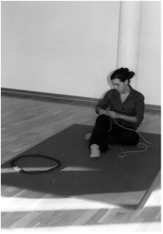
Körperpsychotherapie als Einzel
Kapazität:
1 x 60min/Station/Woche
1 langes oder 2 kurze Einzel pro Station
Notes:
28

